Slide 1


HA em PostgreSQL:
O Elefante disponível para além do infinito
Conisli 5
Fernando Ike de Oliveira

Slide 2
PostgreSQL:
História
  1986 Início do projeto.
  1987 primeira versão do Postgres
  1991 versão 3 com as principais funcionalidades atuais.
  1993 versão 4.2, última lançada pela Berkeley
  1994 Andrew Yu e Jolly Chen lançam Postgre95 com interpretador para a linguagem SQL.
  1997 Nome do projeto muda para PostgreSQL, a versão 6 é lançada
  2000 versão 7 lançada com suporte a Foreign Key
  2005 versão 8 lançada com versão nativa para Windows, TABLESPACES, SAVEPOINTS, POINT-IN-TIME-RECOVERY.
  2005 versão 8.1 Commit Two Phases, Roles
  2006 versão 8.2 (Insert, Update, Delete) Returning, Melhora performance em OLTP e BI
  2007 versão 8.3 debug PL/PgSQL, Tsearch2 (XML) no core

Slide 3
PostgreSQL:
Características
Melhor suporte: independente do fornecedor
Baixo custo de manutenção e tunning
Alta estabilidade
Extensibilidade: pode ser customisado com funções, tipos ou através acesso ao código fonte. Extensões na pasta /contrib
Flexibilidade: roda em várias plataformas (inclusive BSD)
Robusto: criado para suportar grande volume de dados e transações concorrentes.
Controle de transações utilizando MVCC ou Locks explícitos
Compatível com ANSI SQL
Funções em SQL, C, C⁺⁺, PLpg/SQL, PL/Perl, PL/Python, PL/TCL suportadas nativamente além de PL/Java, PL/PHP, PL/R, PL/Ruby, PL/sh, PL/Mono.

Slide 4
Alta Disponibilidade - HA
Disponibilidade de serviço -> SOA -> Disponibilidade do banco de dados, aplicação ou para o usuário?
Números de Disponibilidade
* 99,9% = 8 horas/ano
* 99,99% = 52 minutos/ano
* 99,999% = 5 minutos/ano

Slide 5
Replicação Síncrona e Assíncrona
Dependendo do volume de dados: Megabyte, Gigabyte, Terabyte
Dependendo da interligação de rede: Fibra ótica, Frame Relay, ATM, ADSL, Serial
Dependendo da arquitetura da aplicação: Suporte a múltiplos bancos de dados

Slide 6
HA para Banco de Dados
Alta Disponibilidade: Bando de Dados
Idéias (Grid X Cluster X Consistência)
ACID - Integridade, Consistência, Atomicidade, Durabilidade
Performance X Disponibilidade
Síncrono e Assíncrono
LAN e WAN

Slide 7
HA – PostgreSQL com sistemas de arquivos compartilhados
HA com Ativo e Passivo
Heartbeart
DRDB, Storage, NFS, OCFS, GFS
Perda de dados em memória
Storage como ponto de falha

Slide 8
HA – PostgreSQL com Slony
Replicação baseada em triggers
Replicação assíncrona
Multi-Slave em cascata – Um slave atrás de outro slave
Possibilidade de replicar tabelas

Slide 9
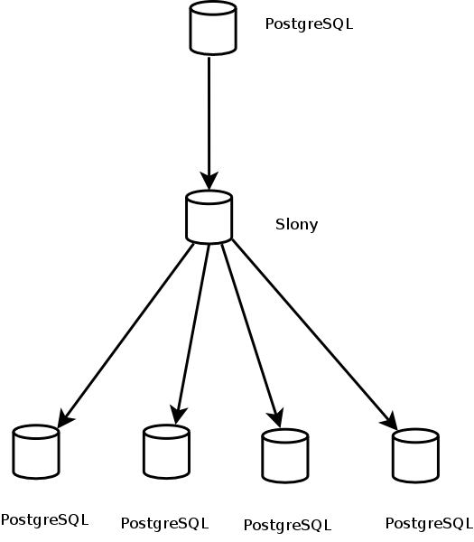
HA – PostgreSQL com Slony

Slide 10
HA – PostgreSQL e skytools
Middleware transaparente
Replicação síncrona
A replicação faz por estado transacional
Software liberada recentemente pela Skype

Slide 11
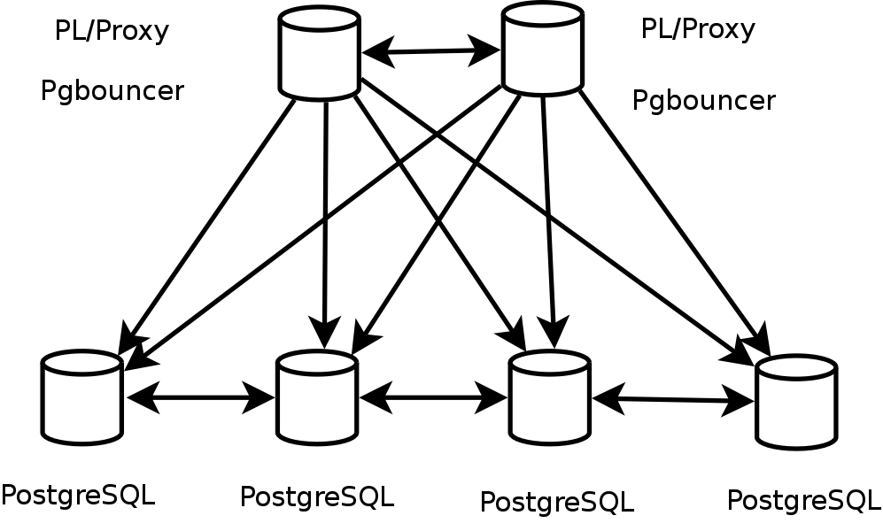
HA – PostgreSQL e skytools

Slide 12
HA – PostgreSQL com Pgpool-2
Middleware transaparente
Replicação síncrona
A replicação faz por estado transacional
Suporte até 128 nós

Slide 13
HA – PostgreSQL com Pgcluster/Cybercluster
Multimaster
Replicação Síncrona
Balanceamento de carga
Instável para grande volumes de dados (PgCluster)

Slide 14
HA – PostgreSQL com Warm Stand By
Uso de log transacionais binários – WAL (Write Ahead Log)
Ativo – Passivo
Cópia dos logs
Perda de dados em memória

Slide 15
HA – PostgreSQL com Sequoia
Middleware transparente em Java
Idéia de Raid para banco de dados (RAIDdb)
Cluster, balanceamento de carga e HA
Baseado no C-JDBC
Possível usar com aplicações não-java(ODBC) com o Carob

Slide 16
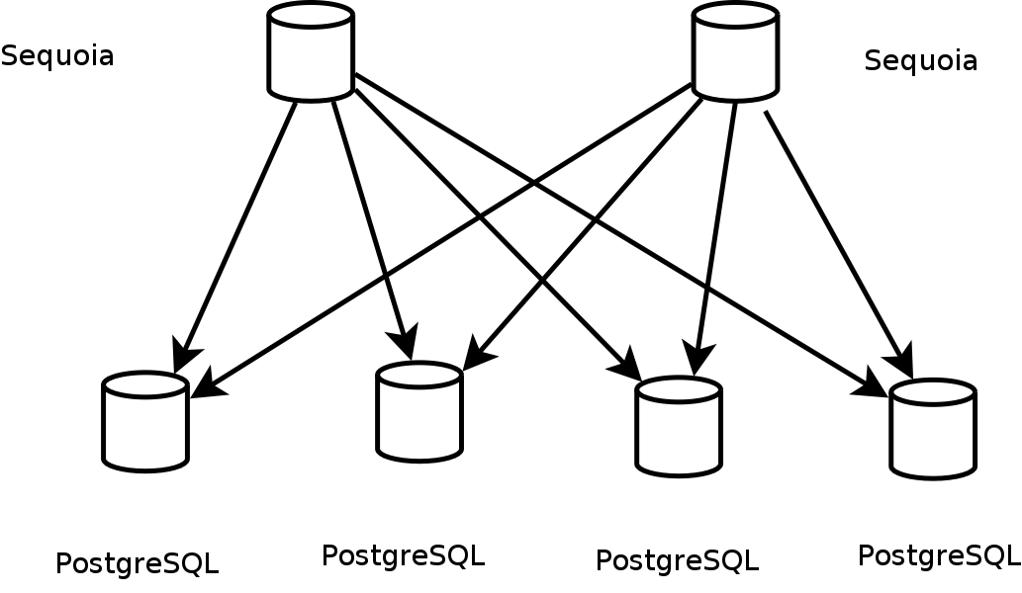
HA – PostgreSQL com Sequoia

Slide 17
HA – Proposta pé-de-boi
Hearteat – Pgbouncer
PL/Proxy
PostgreSQL
Slony ou Warm Standby

Slide 18
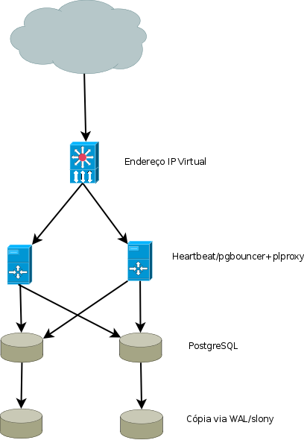
HA – Proposta pé-de-boi

Slide 19
Contato e referência
  - http://www.postgresql.org/docs
  - http://www.pgfoundry.org
  - fernando.ike@gmail.com

